Slide 1
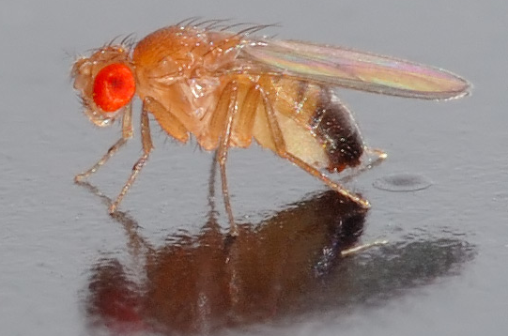
Зчеплення генів і кросинговер

Slide 2
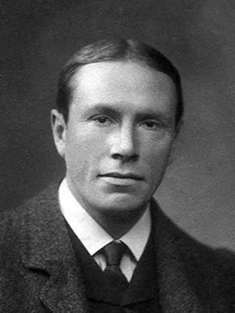
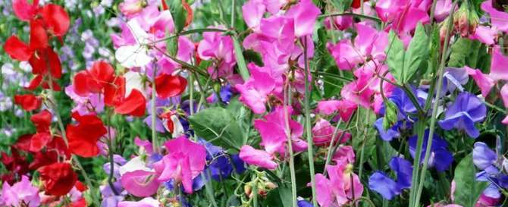
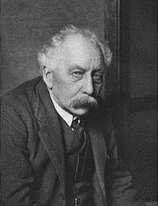
Вперше зчеплення генів відкрили у 1906р. англійські генетики У.Бетсон і Р.Пеннет, які вивчали дигібридне схрещування у Горошку запашного (Lathyrus odoratus) і виявили відхилення від закону незалежного успадкування генів
Реджинальд Пеннет
Горошок запашний
Що таке зчеплення генів?
Уїльям Бетсон

Slide 3
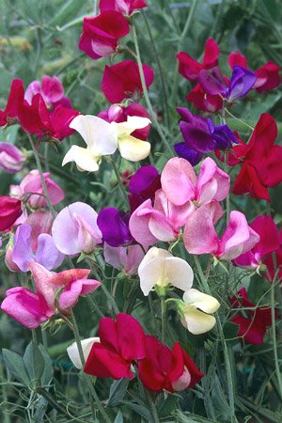
План
Експеримент Т.Моргана про зчеплення генів
Значення кросинговеру за неповного зчеплення генів
Значення хромосомної теорії спадковості
Горошок запашний

Slide 4
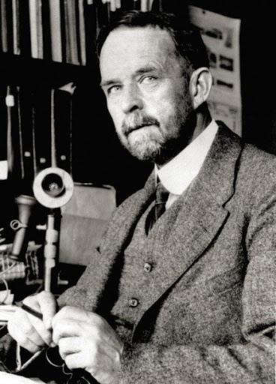
Томас Хант Морган
1908 р.- розпочались дослідження
добував дрозофіл у бакалійних та фруктових крамницях: виловлював їх сачком, отримавши дозвіл господарів крамниць, які кепкували з дивака-мухолова;
тридцятип’ятиметрова кімната для дослідів «Fly-room» (мушача кімната) у Колумбійському університеті, де він проводив свої досліди, стала широковідомою;
усе приміщення було заставлене плошками, банками й колбами з мухами та личинками;
пляшок весь час не вистачало, й ширилися чутки, що рано-вранці дорогою до лабораторії, Морган та його студенти викрадали ємкості для молока, які виставляли жителі Манхеттена ввечері за двері

Slide 5
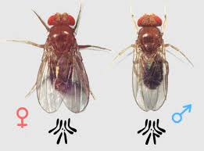
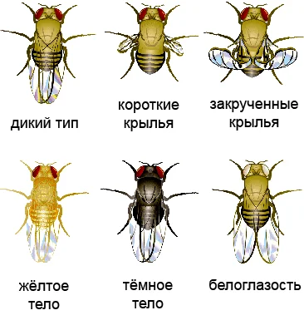
Мухи-дрозофіли – ідеальний об’єкт для дослідів
легко розводяться у неволі; невибагливі;
життєвий цикл – 10-20 діб, за який самка дає близько 400 потомків;
легко вивчати протягом усього їхнього життя;
в клітинах слинних залоз личинок є гігантські хромосоми, зручні для дослідження, оскільки не потребують мікроскопів з надто великим збільшенням; невелика кількість (4);
плодові мушки відрізняються за зовнішніми ознаками: - за кольором очей: червоні, жовті, рожеві, білі; - за довжиною крил: довгі, короткі; - за формою крил: нормальні, зморщені, не здатні до польоту; - за формою і забарвленням черевця, ніг, антен і навіть щетинок, що вкривають тіло
Дикий тип
Короткі
крила
Закручені
крила
Жовте
тіло
Темне
тіло
Білі очі

Slide 6
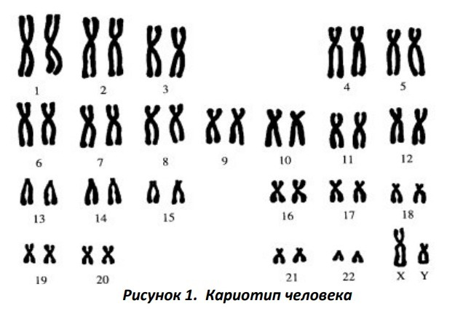
Зчеплення ознак
кількість генів більше, ніж хромосом (в одній хромосомі може бути сотні тисяч генів); гени розташовані в різних хромосомах, передаються потомству незалежно один від одного відповідно до законів Менделя
Закон Моргана: гени, локалізовані в одній хромосомі, успадковуються спільно (зчеплено)
Спадкування генів, що знаходяться і одній хромосомі називають зчепленим спадкуванням
Кількість груп зчеплення відповідає кількості хромосом гаплоїдного набору:
людина - 23
бізон - 53
собака - 39
папороть Ужовник густорядний - 660
дрозофіла - 4
Каріотип людини

Slide 7
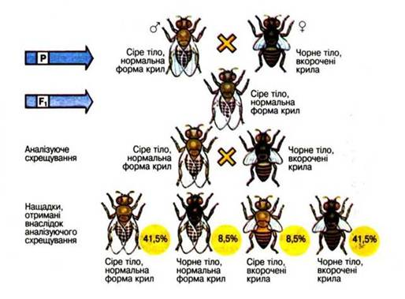
Дослід Моргана
♀ ААВВ
♂ аавв
РР
Сіре тіло (А)
Нормальна форма крил (В)
Чорне тіло (а)
Вкорочені крила (в)
F1
Сіре тіло
Нормальна форма крил
АаВв
АаВв
аавв - аналізатор
Аналізуюче схрещування
Сіре тіло
Нормальна форма крил
Чорне тіло
Вкорочені
крила
Нащадки, отримані внаслідок аналізуючого схрещування
Сіре тіло
Нормальна форма крил
Чорне тіло
Нормальна форма крил
Сіре тіло
Вкорочені крила
Чорне тіло
Вкорочені крила

Slide 8
Дослід Моргана
Аналізуюче схрещування з аналізатором ааbb
Очікування:
І варіант | ІІ варіант
Якщо гени, що визначають ці ознаки, локалізовані у різних генах і успадковуються незалежно один від одного, буде | Якщо гени, що визначають ці ознаки, перебувають в одній хромосомі й успадковуються зчепленно, то очікується
25% : 25% : 25% : 25% сірі з нормальними крилами сірі з короткими крилами чорні з нормальними крилами чорні з короткими крилами | 50% : 50% чорні з короткими крилами сірі з нормальними крилами
Вийшло:
41,5% : 41,5% : 8,5% : 8,5%
сірі з нормальними крилами, чорні з короткими, сірі з короткими, чорні з нормальними

Slide 9
Дослід Моргана
Вийшло:
41,5% : 41,5% : 8,5% : 8,5%
сірі з нормальними крилами, чорні з короткими, сірі з короткими, чорні з нормальними
8,5% + 8,5% = 17% - з новими фенотипами- чорні з нормальними крилами, сірі з короткими)
17% мух - мали перекомбінацію ознак, викликану кросинговером
частота кросинговеру – загальний відсоток особин, чий фенотип є результатом кросинговеру
частота кросинговеру характеризує відстань між генами
чим більший відсоток особин, тим далі знаходяться один від одного гени в хромосомі і навпаки

Slide 10
Кросинговер
Морган виявив відхилення від закону:
серед гібридів другого покоління було небагато особин з перекомбінацією ознак, гени яких перебувають в одній хромосомі;
зроблено припущення про те, що перекомбінація ознак може бути виклакана кросинговером (англ. cross – схрещувати, over – над) – обмін ділянками гомологічних хромосом під час коньюгації при метафазі-І мейозу;
встановив, що гени однієї хромосоми зчеплені не абсолютно, кросинговер може відбутись у будь-якій ділянці хромосоми;
чим далі розташовані локуси в одній хромосомі, тим частіше між ними можу відбуватись обмін ділянками і навпаки

Slide 11
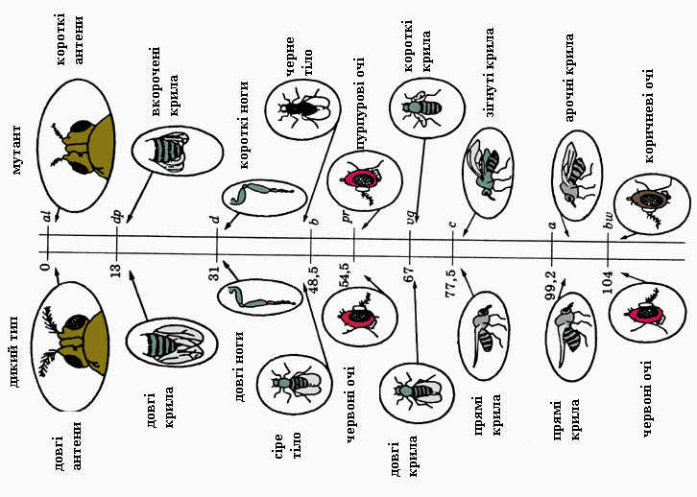
Генетична карта
схема взаємного розташування і відстані генів, локалізованих у цій хромосомі
використовуючи гібридологічний метод і підраховуючи частоту кросинговеру, Морган із співробітниками побудували генетичні карти, на яких зазначили порядок генів у хромосомі та відстань між ними
одиницею вимірювання є 1% кросинговеру – морганіда (сантиморган)

Slide 12
Хромосомна теорія спадковості
1875 р.- гени знаходяться у хромосомах і розташовані там у лінійному порядку
Сучасні молекулярно-генетичні дослідження підтвердили ці положення:
Гени знаходяться у хромосомах
2. Кожний ген займає певне місце у хромосомі
3. Гени в хромосомах розташовані у лінійному порядку
4. Кожна хромосома являє собою групу зчеплення
5. Кількість груп зчеплення дорівнює гаплоїдному набору хромосом
6. Між гомологічними хромосомами відбувається обмін алельними генами
7. Відстань між генами пропорційна відсотку кросинговеру між ними

Slide 13
Висновки
Зчеплені гени, які локалізовані в одній хромосомі, успадковуються разом і не виявляють незалежного розподілу (Закон Моргана)
Зчеплення генів завдяки кросинговеру може бути неповним, що забезпечує спадкову різноманітність нащадків
Хромосомна теорія спадковості – узагальнення наукових знань, згідно з якими хромосоми є матеріальною основою спадковості, тобто спадковість ознак організмів у ряді поколінь визначається спадковістю їхніх хромосом

Slide 14
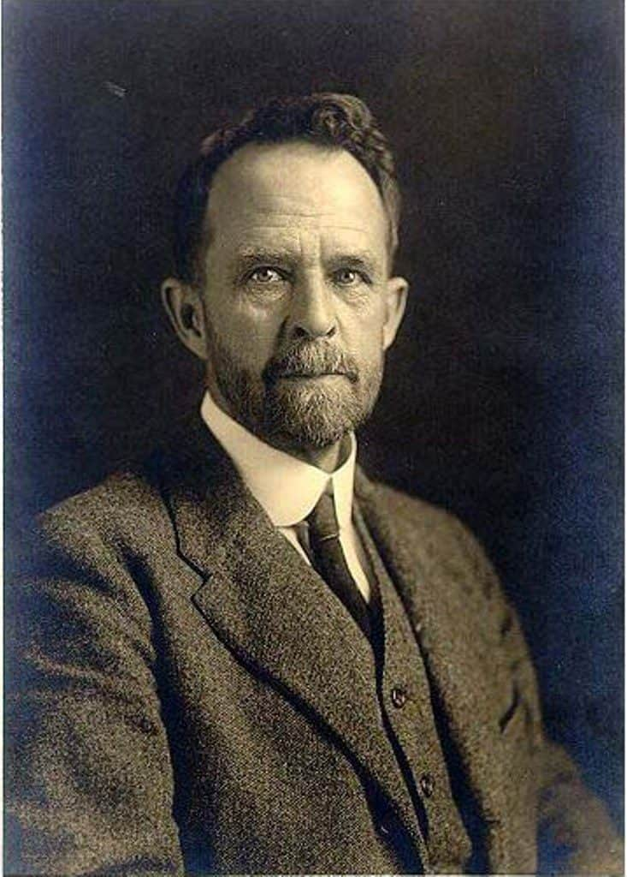
Томас Хант Морган
1933 р.- присуджено Нобелівську премію «за відкриття, пов’язані з роллю хромосом у спадковості»
Моргану, як і Менделю поталанило. Адже спочатку він збирався проводити досліди на кроликах, але спонсори, які фінансували його роботу, подумали, що кролики – надто дорогий об’єкт і рішуче відмовили вченому.
тоді Морган і звернувся до плодових мушок.
саме завдяки скупості спонсорів уже на початку ХХ ст. Томас Морган зробив усі свої відкриття, адже почни він свої досліди з кролями, у яких не 4, а 22 пари хромосом, то йому знадобилося б кілька десятиліть.

